Slide 1

BÀI 8:
SỰ PHÂN BỐ KHÍ ÁP.
MỘT SỐ LOẠI GIÓ CHÍNH

Slide 2
BÀI 8: Sự phân bố khí áp. Một số loại gió chính
I. SỰ PHÂN BỐ KHÍ ÁP
- Khí áp là sức nén của không khí xuống bề mặt Trái Đất
- Có hai loại khí áp:
+ Áp cao (H)
+ Áp thấp (L)
Khí áp là gì?
Có mấy loại khí áp?

Slide 3
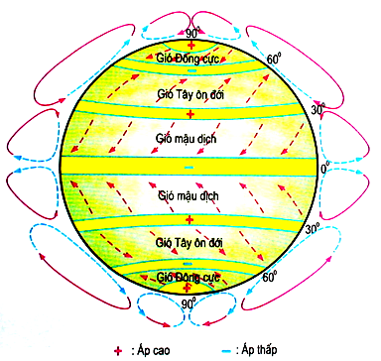
BÀI 8: Sự phân bố khí áp. Một số loại gió chính
I. SỰ PHÂN BỐ KHÍ ÁP
1. Phân bố các đai khí áp trên Trái Đất
Các đai áp cao, áp thấp phân bố xen kẽ và có sự đối xứng nhau qua đai áp thấp xích đạo.
Các đai khí áp trên Trái Đất phân bố như thế nào?
Các đai khí áp và gió trên Trái Đất

Slide 4
BÀI 8: Sự phân bố khí áp. Một số loại gió chính
I. SỰ PHÂN BỐ KHÍ ÁP
2. Nguyên nhân thay đổi của khí áp
Khí áp thay đổi do những nguyên nhân nào? Giải thích tại sao?
Nguyên nhân thay đổi của khí áp
Khí áp thay
đổi theo độ cao
b. Khí áp thay
đổi theo nhiệt độ
c. Khí áp thay
đổi theo độ ẩm
Càng lên cao
khí áp càng giảm
do không khí
loãng
Nhiệt độ tăng,
khí áp giảm
Nhiệt độ giảm,
khí áp tăng
Độ ẩm tăng,
khí áp giảm
Độ ẩm giảm,
khí áp tăng

Slide 5
BÀI 8: Sự phân bố khí áp. Một số loại gió chính
II. MỘT SỐ LOẠI GIÓ CHÍNH
- Gió là sự di chuyển của các khối không khí từ nơi khí áp cao về nơi khí áp thấp.
- Gió bị lệch hướng do ảnh hưởng của lực Coriolit
Em hiểu như thế nào về sự hình thành gió?

Slide 6
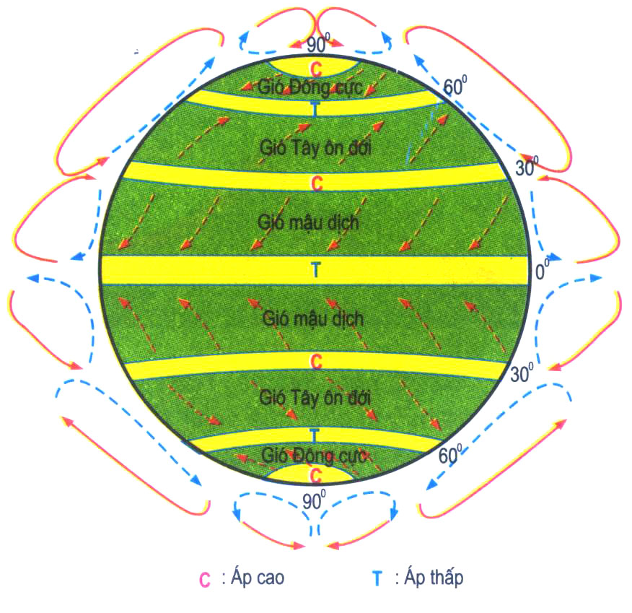
Các đai khí áp và gió trên Trái Đất

Slide 7
BÀI 8: Sự phân bố khí áp. Một số loại gió chính
II. MỘT SỐ LOẠI GIÓ CHÍNH
1. Gió tây ôn đới
2. Gió mậu dịch
THẢO LUẬN NHÓM
Nhóm 1, 2: Tìm hiểu về gió tây ôn đới
Nhóm 3, 4: Tìm hiểu về gió mậu dịch (gió tín phong)
Nội dung thảo luận: - Phạm vi hoạt động
- Thời gian hoạt động
- Hướng gió
- Tính chất của gió

Slide 8
Bảng tổng hợp kiến thức mục 1, 2
Đặc điểm
Phạm vi hoạt động
Thời gian hoạt động
Hướng gió
Tính chất
Gió
- Tây Nam ở Bắc bán cầu
Tây Bắc ở Nam bán cầu
Từ áp cao cận chí tuyến về áp thấp ôn đới
Ẩm, gây mưa quanh năm
Gió tây ôn đới
Quanh năm
- Đông bắc ở Bắc bán cầu
- Đông Nam ở Nam bán cầu
Từ áp cao cận chí tuyến về áp thấp xích đạo
Gió mậu dịch
Khô
Quanh năm

Slide 9
BÀI 8: Sự phân bố khí áp. Một số loại gió chính
Gió mùa là gì? Nguyên nhân hình thành gió mùa?
II. MỘT SỐ LOẠI GIÓ CHÍNH
3. Gió mùa
- Khái niệm: Là loại gió thổi theo mùa với hướng gió ở hai mùa trái ngược nhau
- Nguyên nhân: Do sự nóng lên và lạnh đi không đều giữa lục địa và đại dương theo mùa.

Slide 10
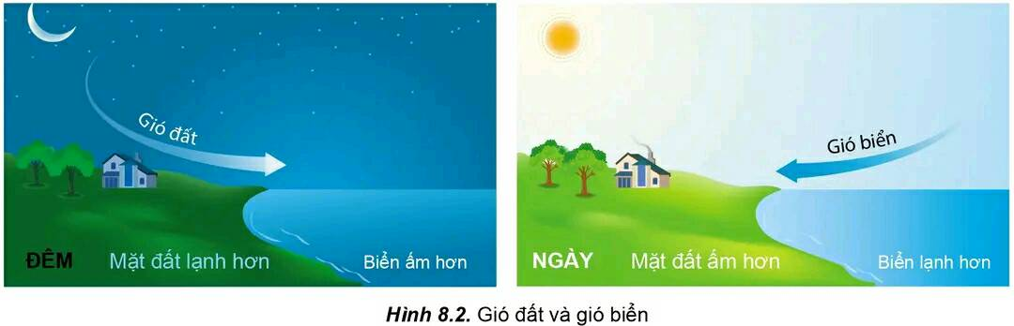
II. MỘT SỐ LOẠI GIÓ CHÍNH
4. Gió địa phương a. Gió đất, gió biển
BÀI 8: Sự phân bố khí áp. Một số loại gió chính
- Được hình thành ở vùng ven biển
Ban ngày hình thành gió biển, ban đêm hình
thành gió đất
Nguyên nhân: Do sự nóng lên và lạnh đi không
đồng đều giữa đất và biển theo ngày đêm
Trình bày hoạt động của gió đất, gió biển? Nêu nguyên nhân hình thành?

Slide 11
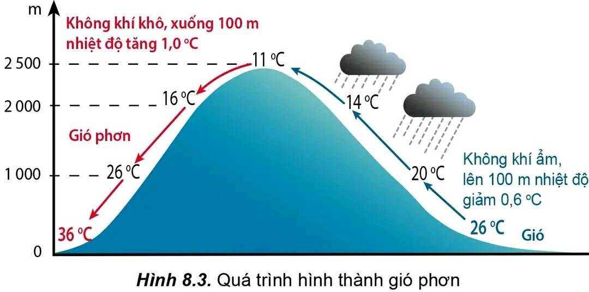
4. Gió địa phương a. Gió đất - gió biển b. Gió fơn
BÀI 8: Sự phân bố khí áp. Một số loại gió chính
- Gió được hình thành khi gió mát và ẩm thổi tới một dãy núi, bị chặn lại, không khí ẩm bị đẩy lên cao
- Dựa vào hình trên, hãy cho biết ảnh hưởng của gió ở sườn Tây khác với gió ở sườn Đông như thế nào?
- Khi gió lên cao nhiệt độ không khí giảm bao nhiêu độ/1000m, khi xuống thấp nhiệt độ không khí tăng bao nhiêu độ/1000m?

Slide 12
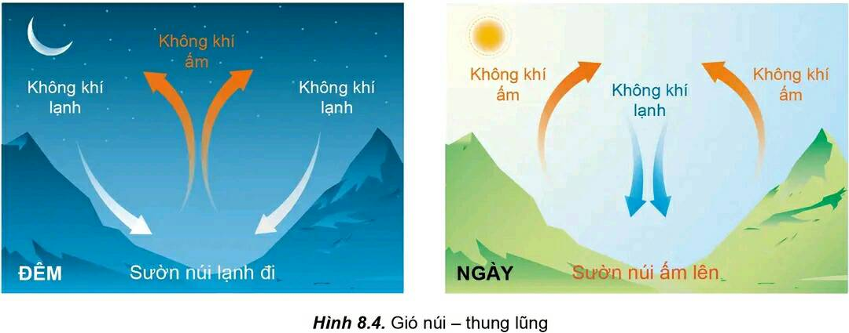
C, Gió núi – thung lũng

Slide 13
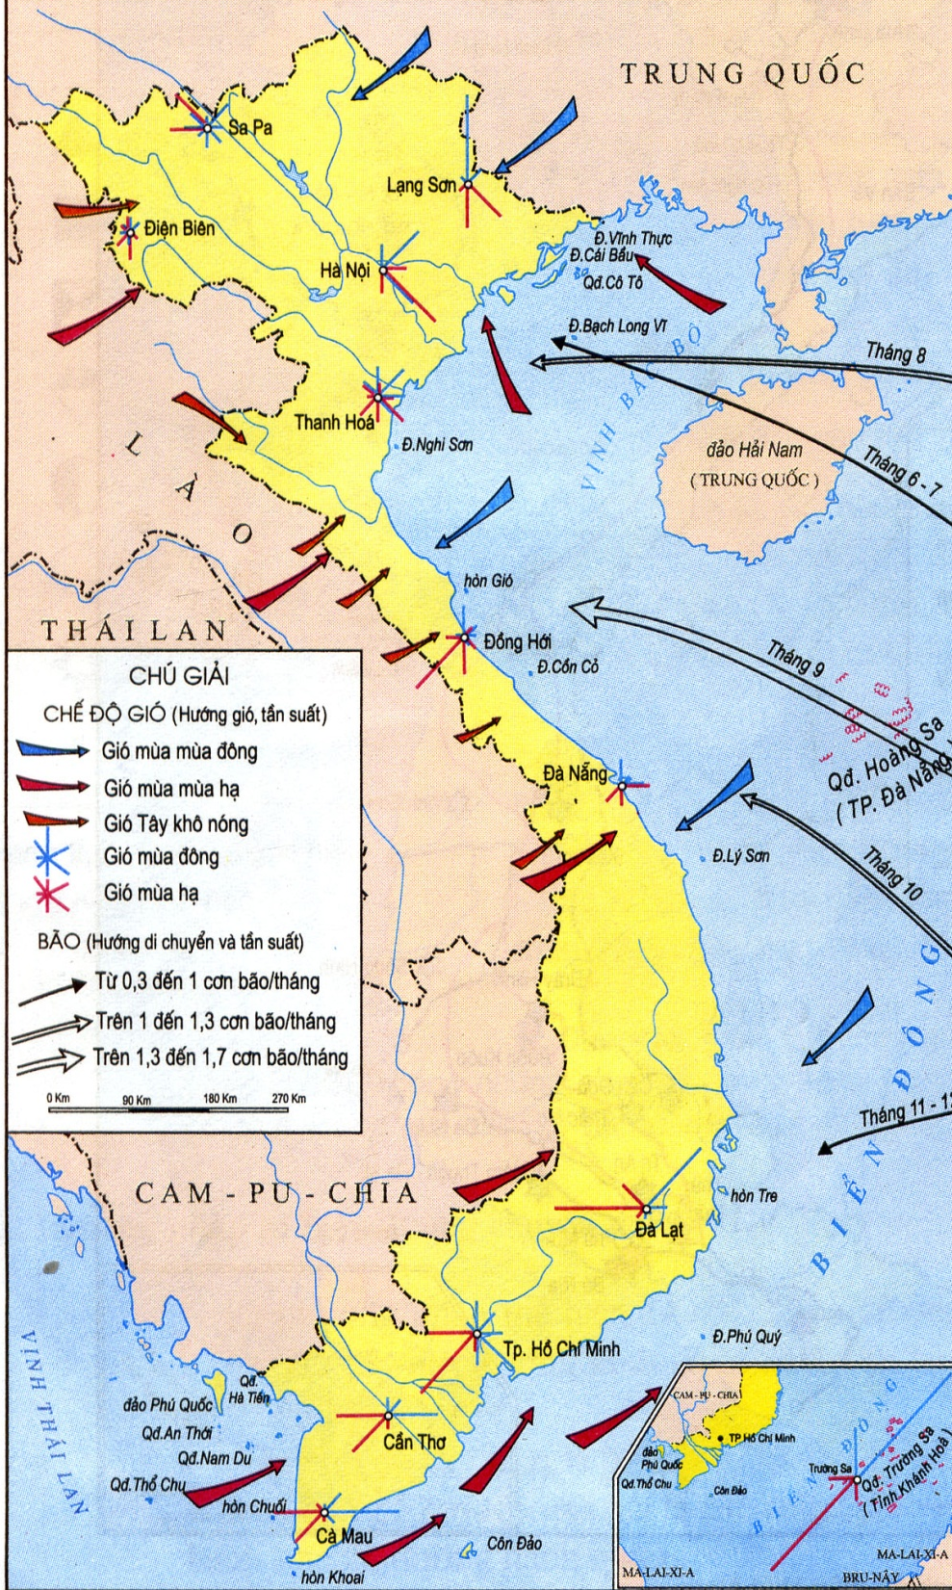
Gió fơn ở Việt Nam: Nguồn gốc là gió mùa Tây Nam ở Vịnh Bengan qua Lào vượt qua dãy núi Trường Sơn đến Việt Nam bị biến tính trở nên khô nóng:
Trường Sơn Đông Trường Sơn Tây
Bên nắng đốt bên mưa quay.
Người dân miền Trung gọi là gió Lào

